Slide 1

Профессия- ветеринар.
Выполнила:
Рашмакова Валя
Ученица 8 класса

Slide 2
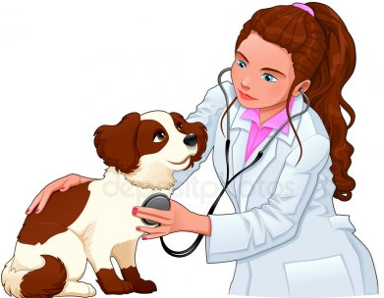
Цель и задача проекта
Цель проекта: изучить профессию ветеринар
Задача проекта: определить
необходимые качества
для данной профессии

Slide 3
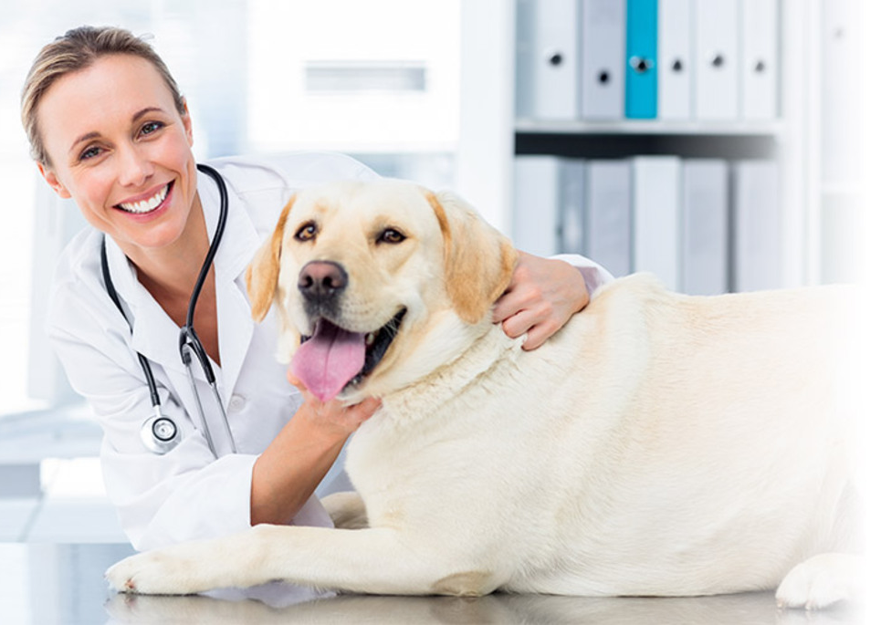
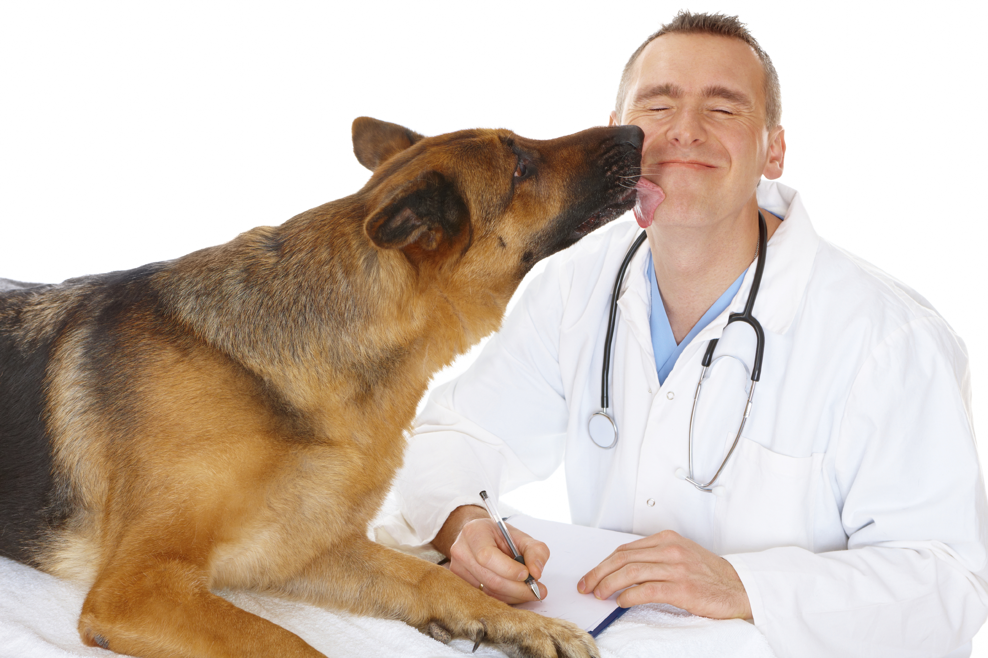
В мире есть много различных профессий, но сегодня я хочу рассказать о такой профессии как ветеринар.

Slide 4
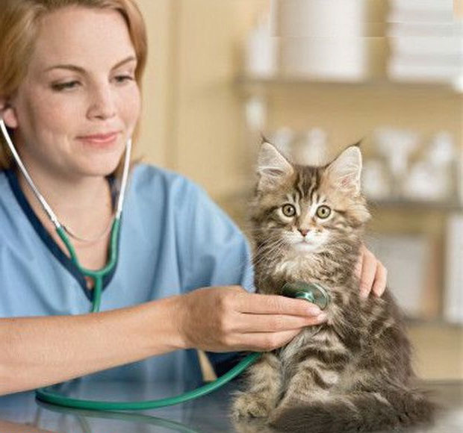
Задумывались ли вы над тем, что друзья наши меньшие- собаки, коты, хомяки- так же могут болеть и нуждаются в медицинской помощи? В самом деле, маленький котенок, который умеет только мяукать, не может показать и сказать где у него болит.

Slide 5
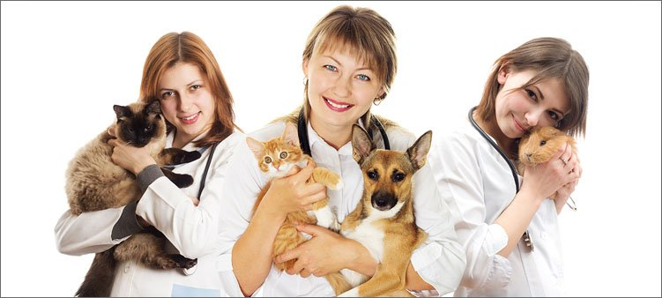
Но кто же придет им на помощь, кто даст необходимое лекарство или сделает укол? Это дело ветеринара. Ветеринары помогают всем: грозному псу и маленькой птичке, породистому коту и дворняжке с улицы.

Slide 6
Психофизическую напряженность в работу может вносить:
Повышенная ответственность за жизнь и здоровье животных
Физические нагрузки (работа в неудобном положении)
Наличие специфических условий труда
Ненормированный рабочий день

Slide 7
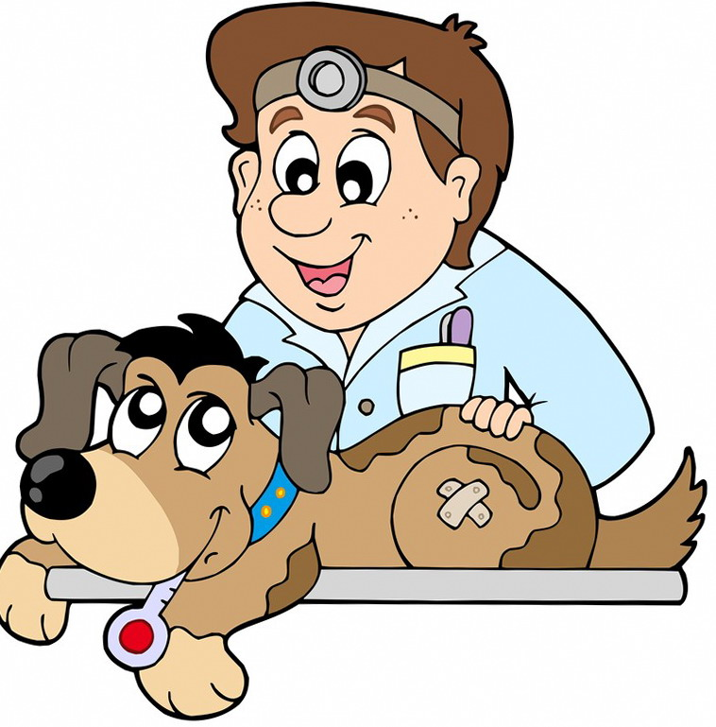
Требования профессии:
Нервно- психическая устойчивость
Высокая работоспособность и физическая выносливость; аналитическое мышление
Любовь к животным
Отсутствие аллергии на животных

Slide 8
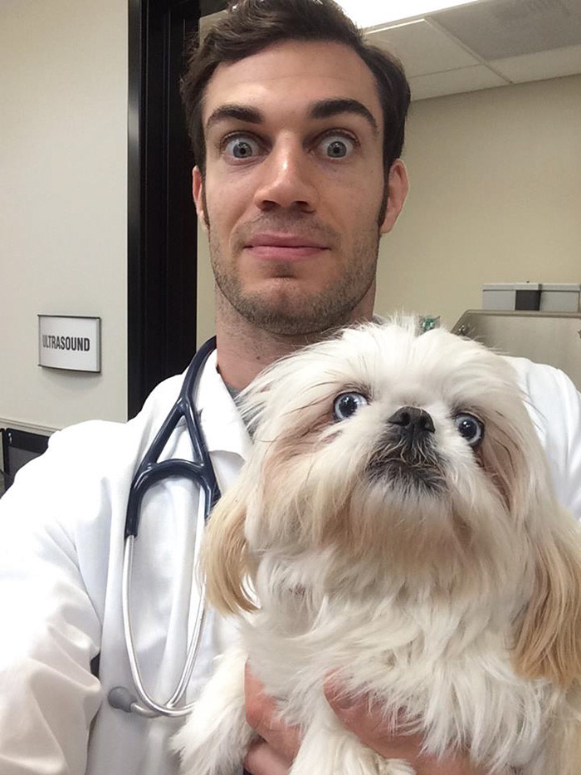
Ветеринарные врачи работают:
В ветеринарных клиниках
На ветеринарных станциях
В зоопарках
На предприятиях сельского хозяйства
Заработная плата ветеринара, как правило, невысокая , и перспективы карьерного роста здесь не очень большие. Но если человек любит животных и ему нравится эта профессия, то зарплата уходит на второй план. Важно быть полезным!

Slide 9
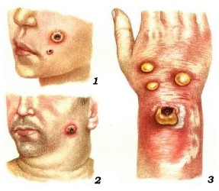
А еще животных необходимо лечить для того, чтобы они не могли заразить людей страшными болезнями (например сибирская язва). Главное- не допустить прорыва инфекции в город, иначе никакой врач не сможет спасти человека.

Slide 10
Таким образом, мы можем сделать вывод что врачи- ветеринары отзывчивые люди со сложной, но благородной профессии.
«Мы в ответе за тех, кого приручили»
Антуан де Сент- Экзюпери

Slide 11
Спасибо за внимание!!!

